Slide 1
PPF est une entreprise familiale à votre service depuis 30 ans !
Il nous tient à cœur de solutionner vos problèmes de conduction de fluides les plus ardus.
Nos techniciens hautement expérimentés
réalisent et équipent vos flexibles hydrauliques et inox selon vos exigences grâce à notre stock de tuyaux et d’accessoires
et à notre important parc machines.

Slide 2
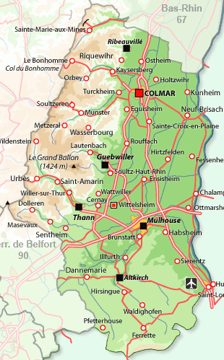
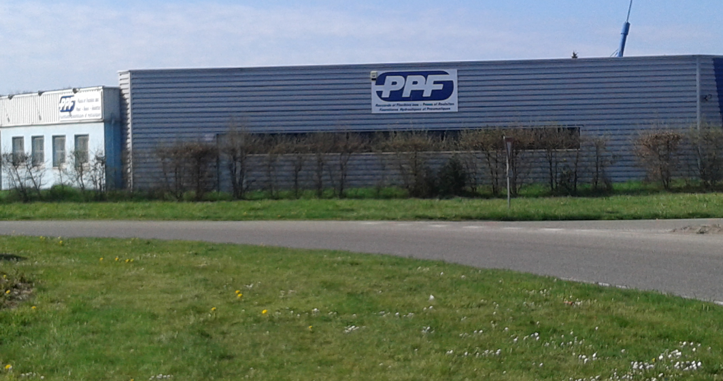
ZI du Heiden - 1 rue de Belgique
68310 WITTELSHEIM
03.89.55.11.55
info@ppflexible.com - www.ppflexible.com
Du lundi au jeudi : 8h – 12h et 13h30 – 17h30
Le vendredi : 8h – 12h et 13 h30 – 16h30
Le samedi : 9h – 11h
OUVERT TOUTE L’ANNEE !

Slide 3
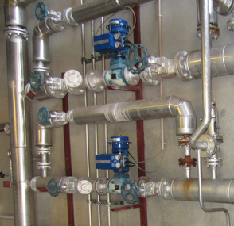
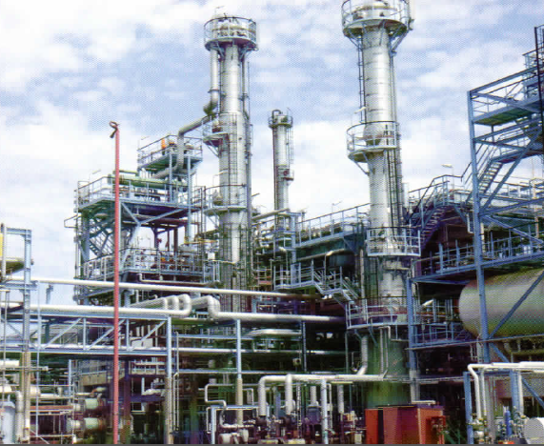
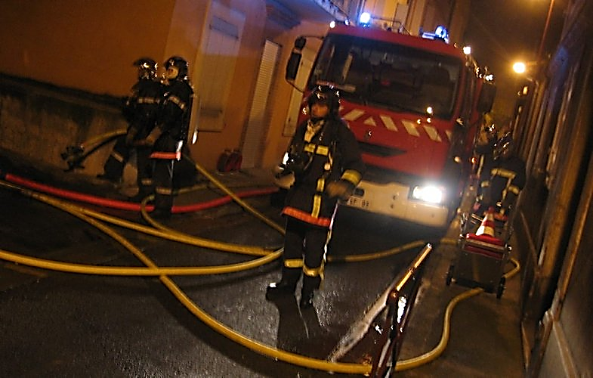
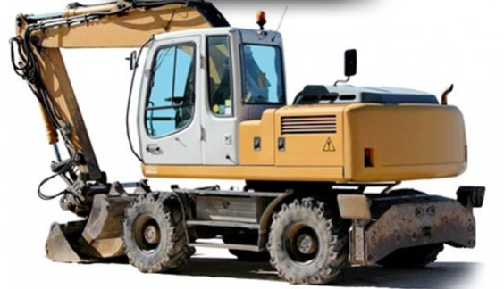
VOS BESOINS
03.89.55.11.55 info@ppflexible.com
La conduction de fluides spécifiques
Les systèmes de régulation
Les flexibles hydrauliques équipés
Les tuyaux techniques et accessoires de raccordement

Slide 4
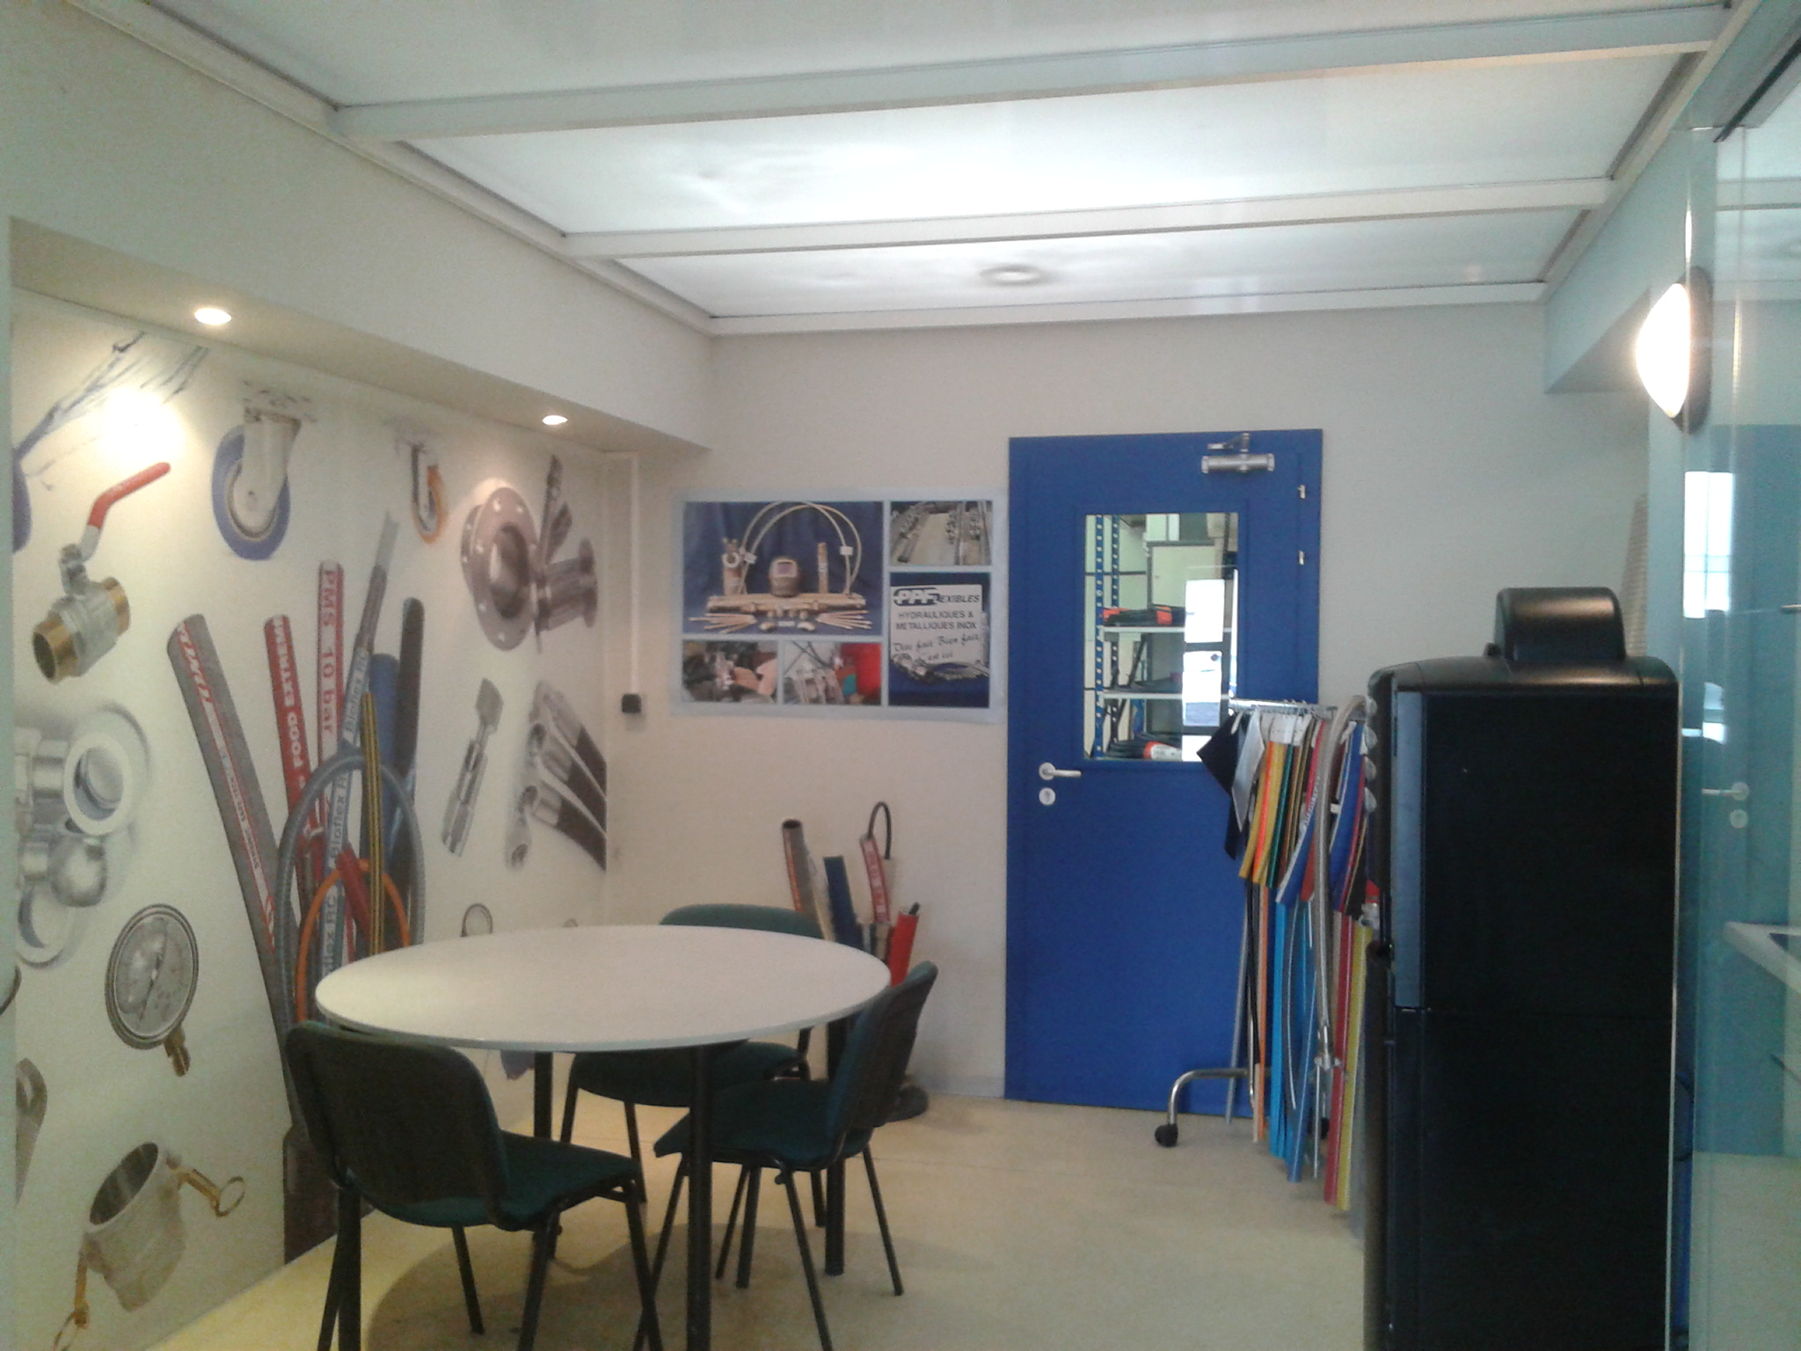
NOS SERVICES
03.89.55.11.55 info@ppflexible.com
Identification de vos besoins sur site
Dépannage et fabrication immédiats de tous vos flexibles hydrauliques et inox
Conseils dans tous les domaines de la conduction de fluides
Disponibilité et permanence de nos techniciens à notre comptoir
Possibilité de livraison

Slide 5
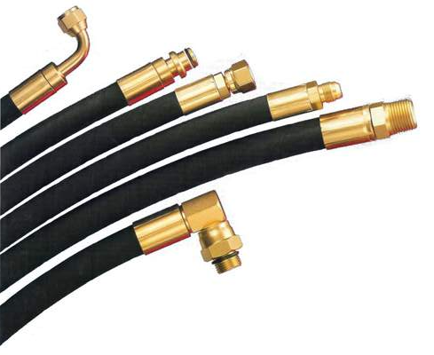
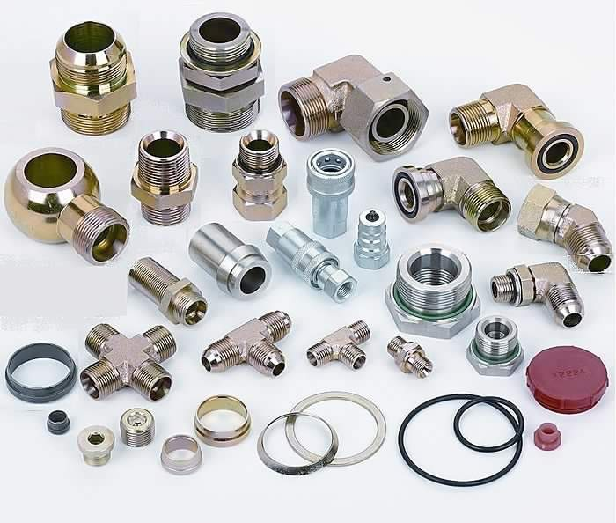
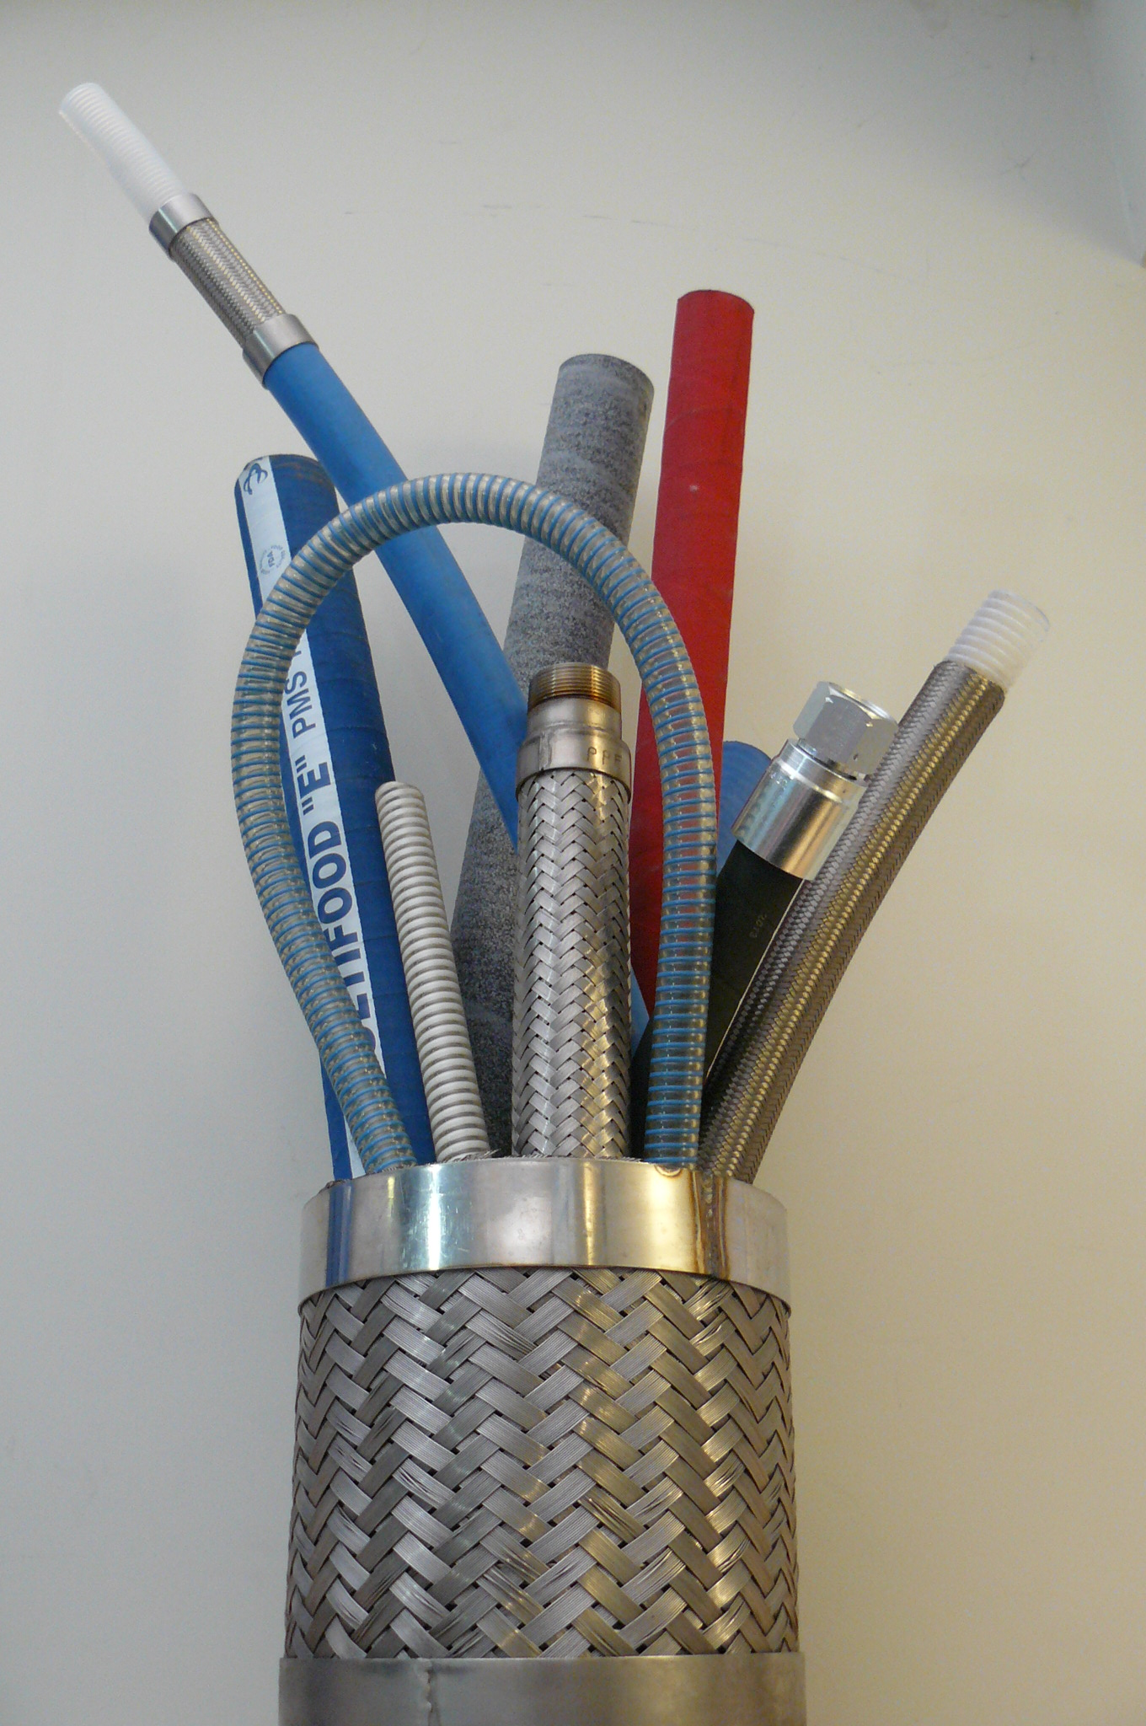
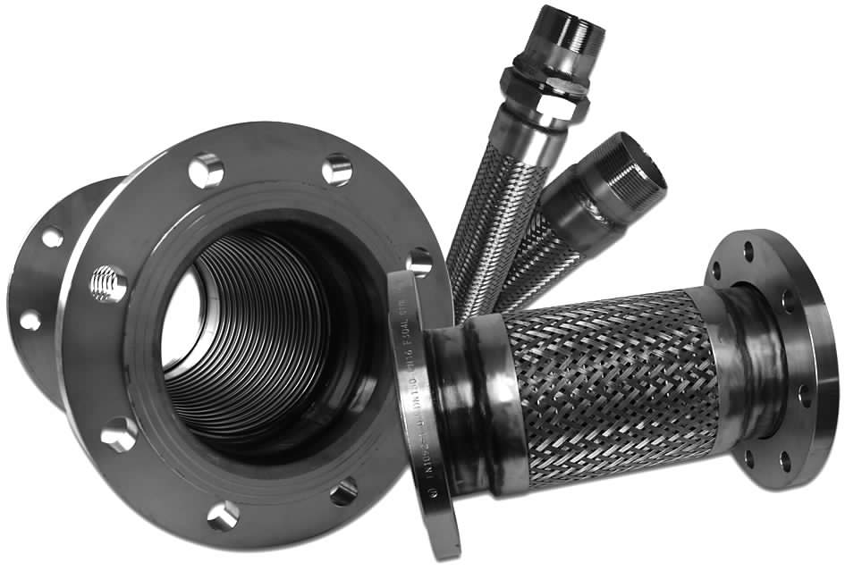
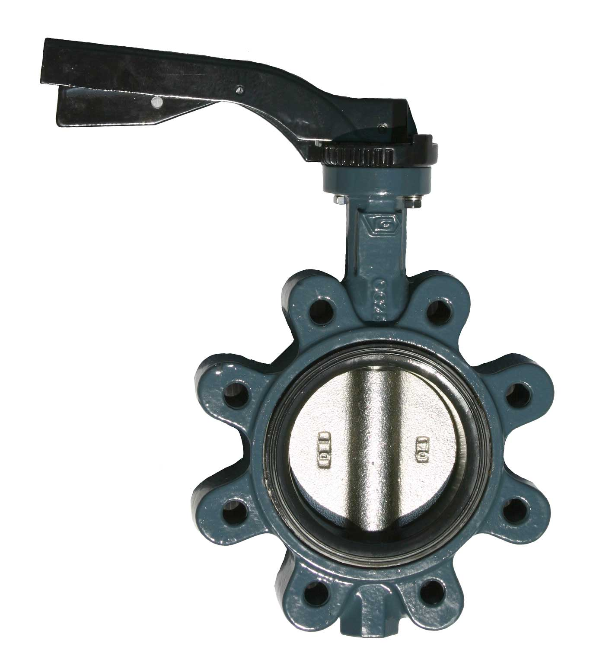
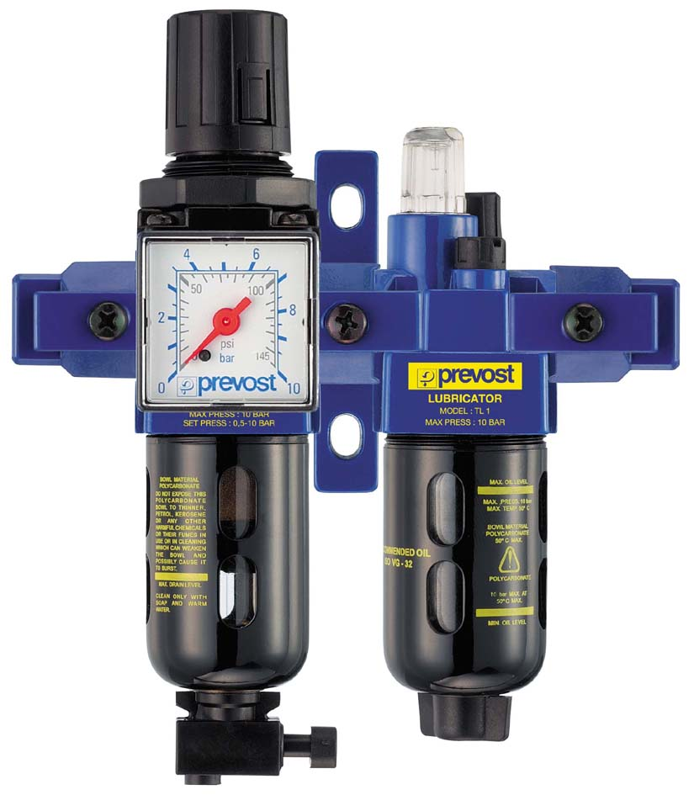
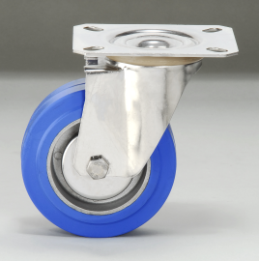
NOS PRODUITS
03.89.55.11.55 info@ppflexible.com
Fabrication et réparation de flexibles hydrauliques et inox
Tous accessoires de raccordement
Nos gammes de tuyaux techniques
Traitement de l’air comprimé
Roues-roulettes
Tous types de vannes

Slide 6
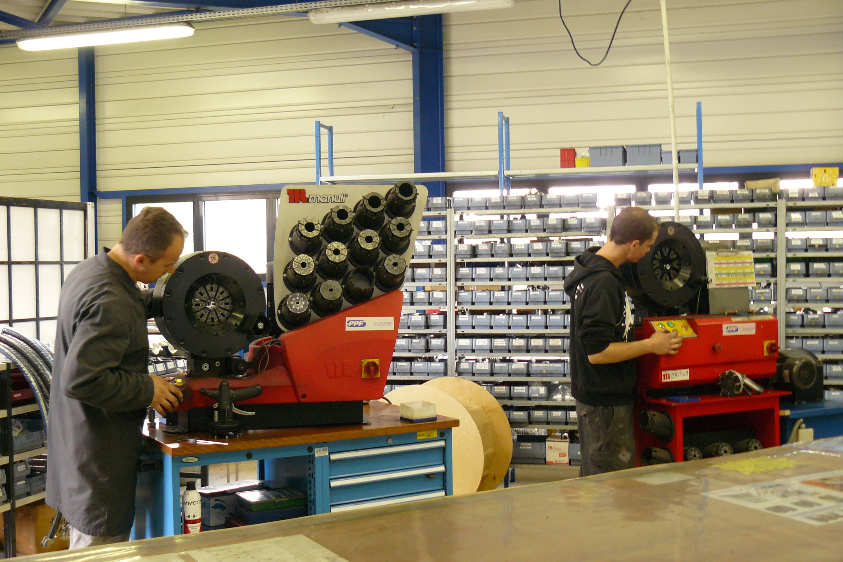
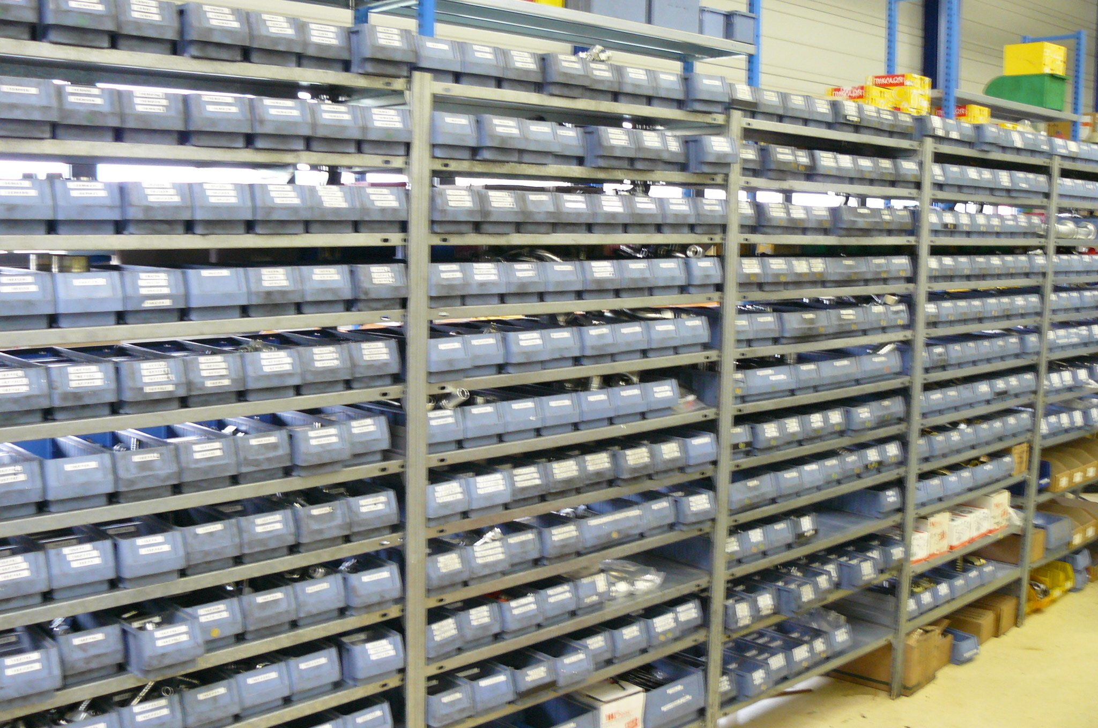
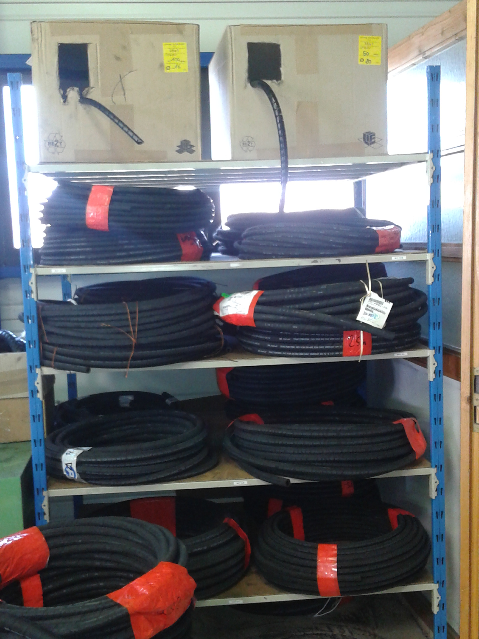
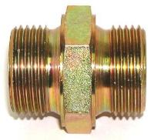
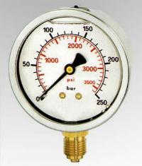
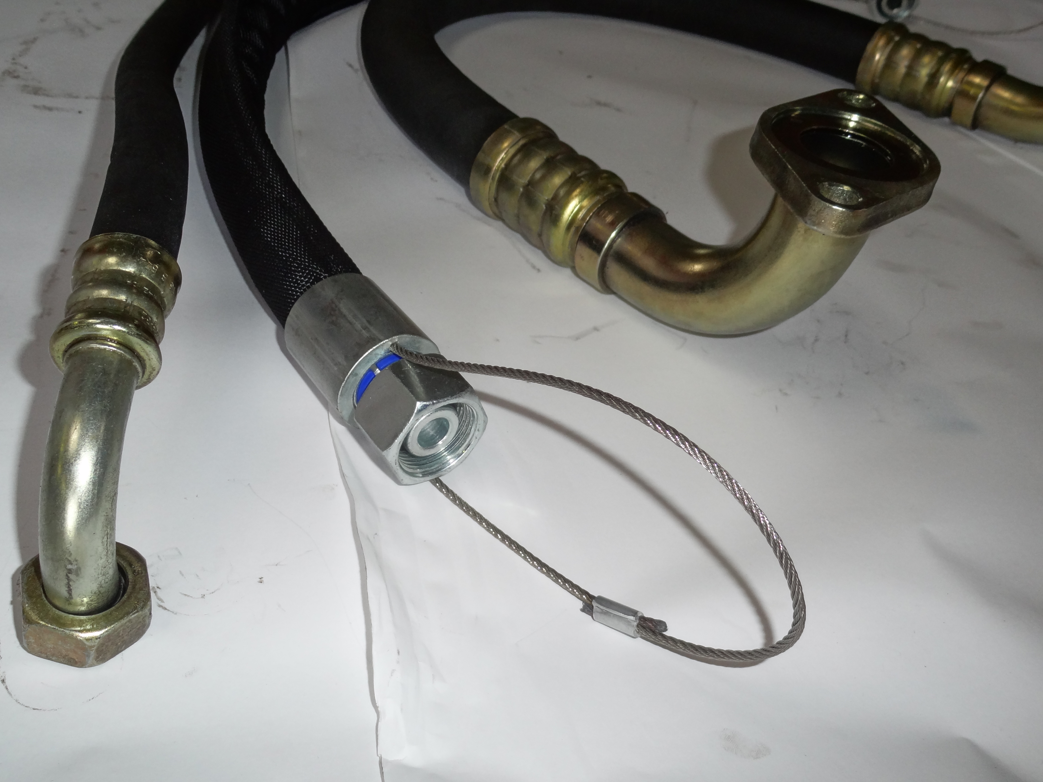
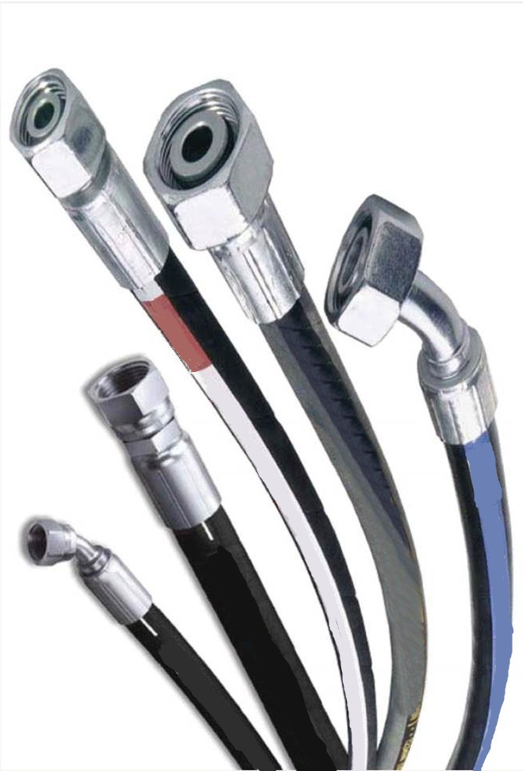
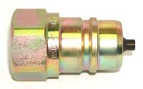
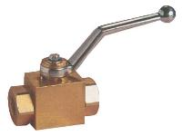
FLEXIBLES ET ACCESSOIRES HYDRAULIQUES
03.89.55.11.55 info@ppflexible.com
Notre stock de plus de 1500 références
en TUYAUX et ACCESSOIRES HYDRAULIQUES
nous permet de réaliser vos flexibles hydrauliques
en un temps record !

Slide 7
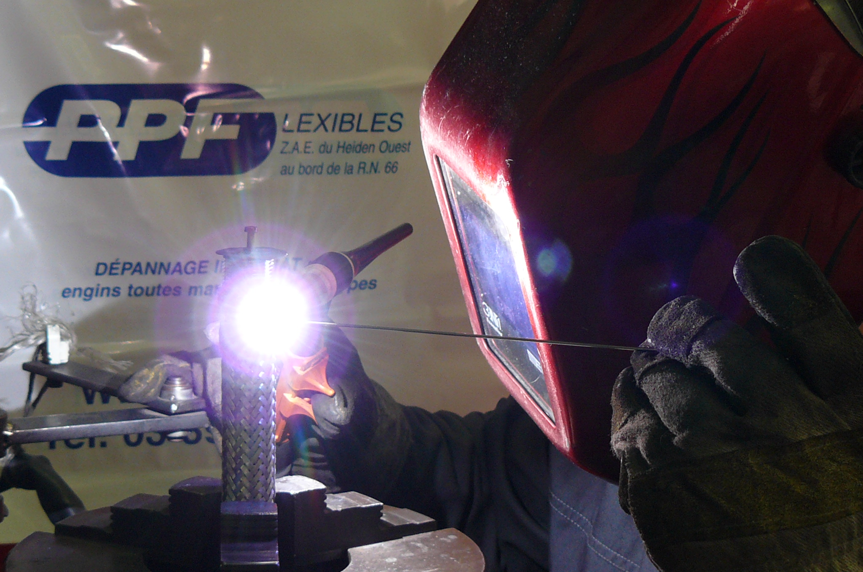
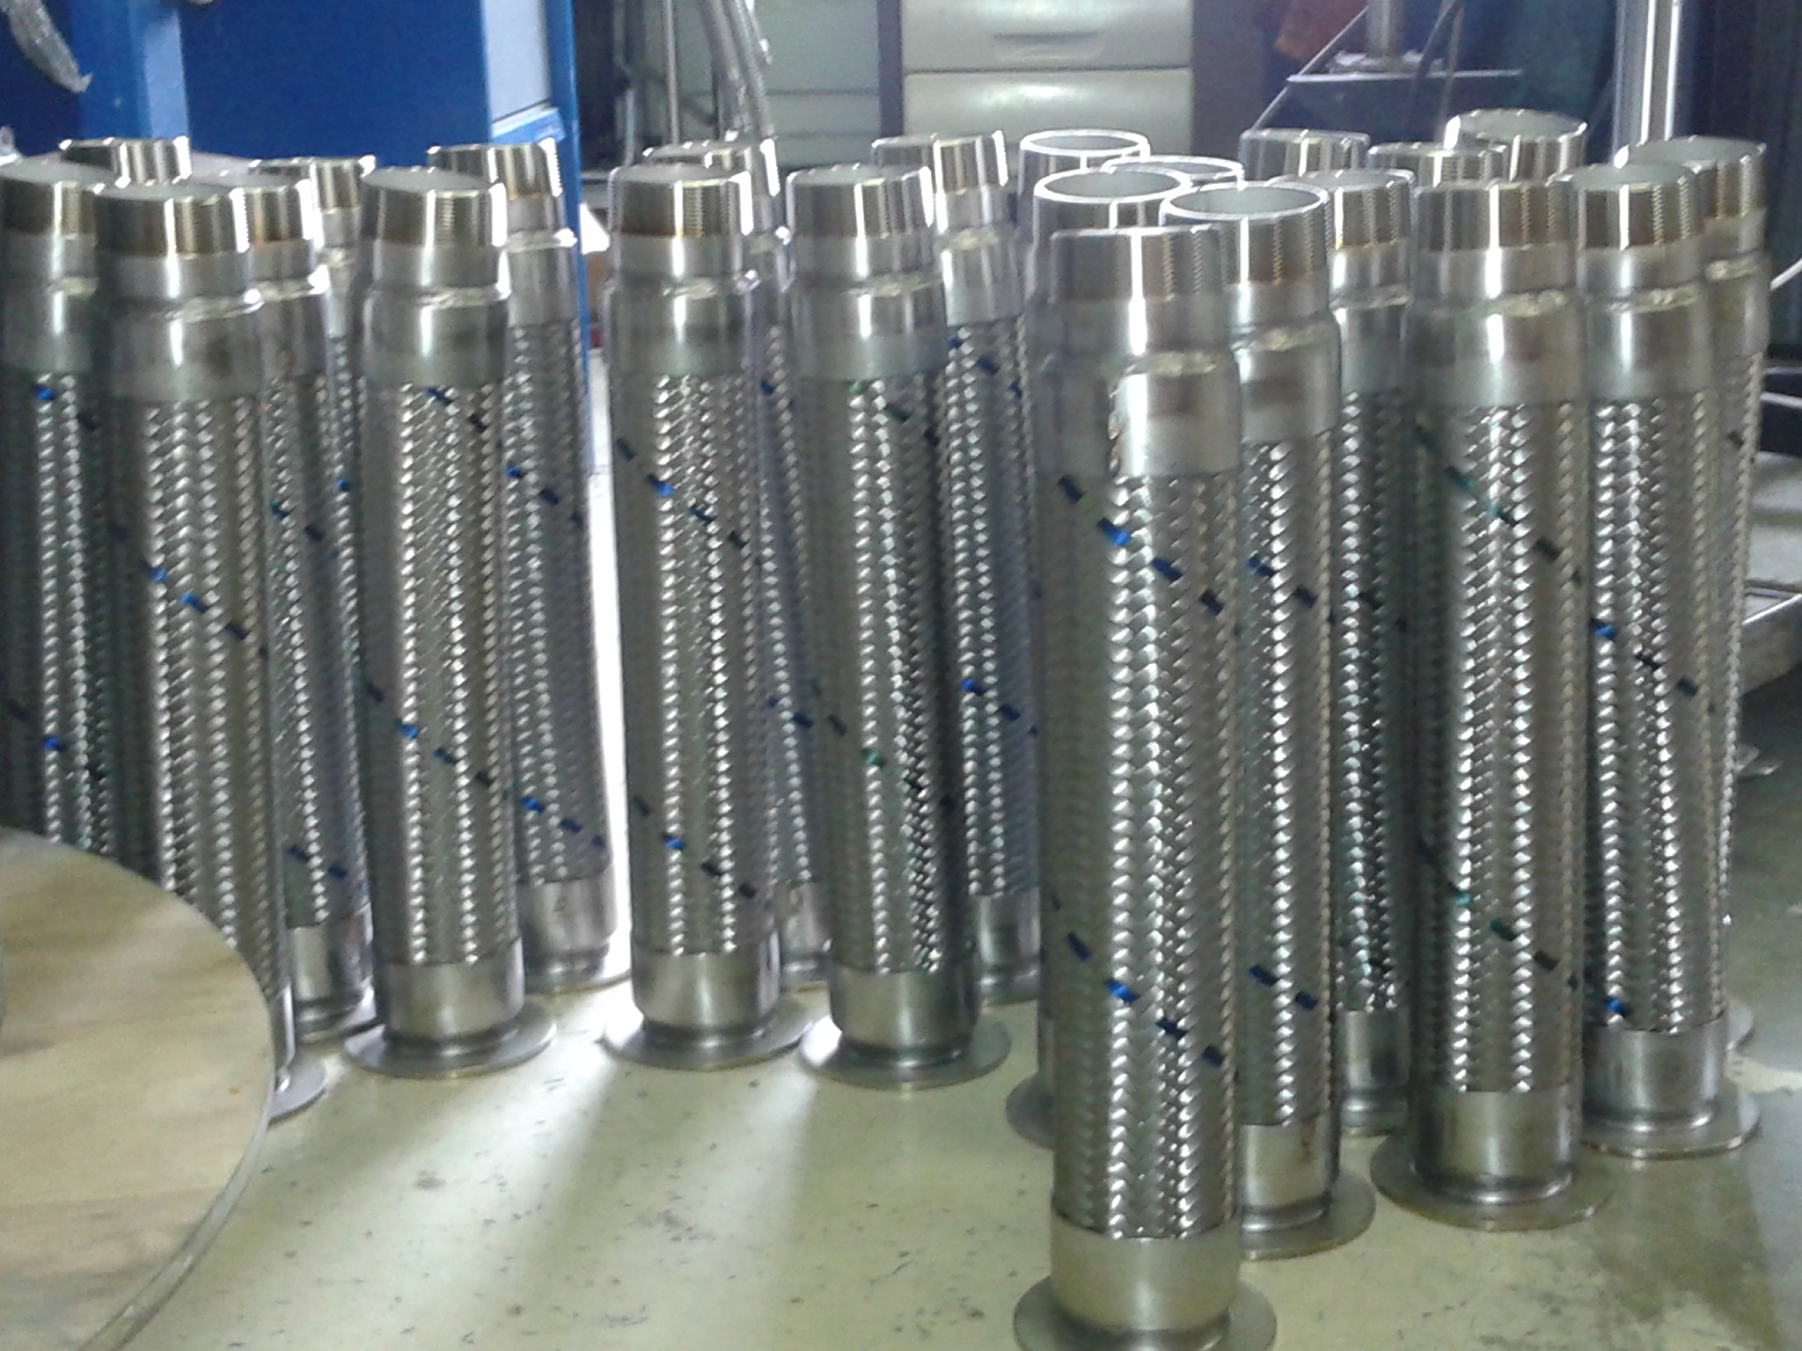
FLEXIBLES METALLIQUES INOX
03.89.55.11.55 info@ppflexible.com
Nous réalisons vos flexibles inox à façon équipés des raccordements de votre choix.
En plus d’un stock de flexibles souples,
de raccords et d’accessoires en inox et en acier,
nous disposons d’un atelier de parachèvement, de soudage TIG et de contrôle pour satisfaire vos besoins.
Notre atelier de soudure

Slide 8
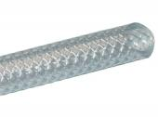
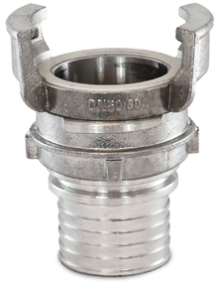
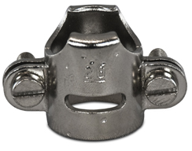
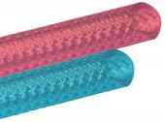
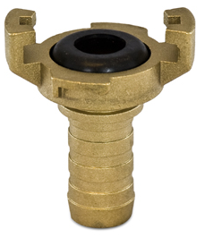
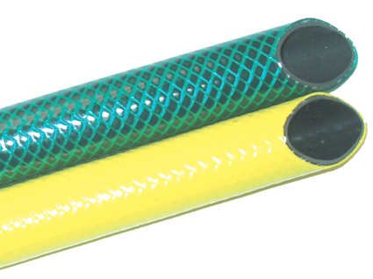
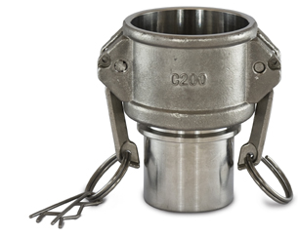
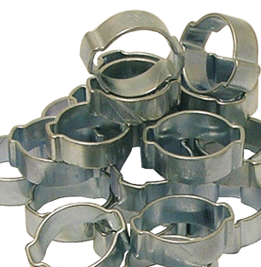
TUYAUX TECHNIQUES
03.89.55.11.55 info@ppflexible.com
Nous vous conseillons et vous fournissons une large gamme
de TUYAUX TECHNIQUES et d ’ACCESSOIRES
Coquilles
Raccord à cames
Raccord express
Raccord Guillemin
Colliers à oreilles
… … Consultez-nous !

Slide 9
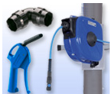
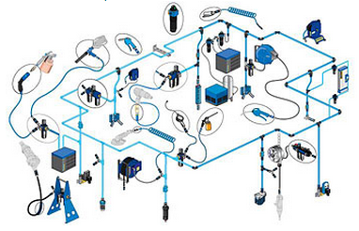
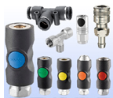
AIR COMPRIME
03.89.55.11.55 info@ppflexible.com
L’air comprimé dans tous ses états :
¤ raccords et connecteurs
¤ accessoires
¤ traitement et conditionnement de l’air
Soufflettes et enrouleurs automatiques
Réseau air comprimé : traitement de l’air – sortie compresseur jusqu’à l’entrée de vos machines
Raccords rapides Sécurité ISO B - ISO C

Slide 10
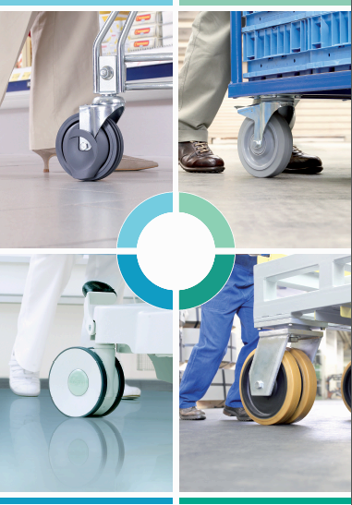
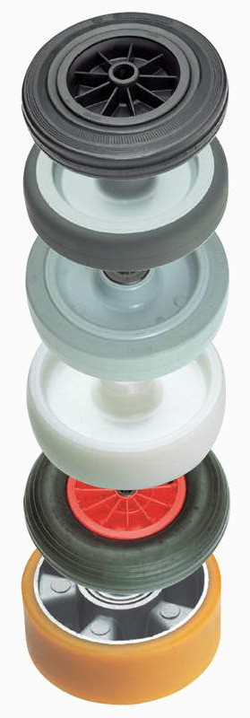
ROUES & ROULETTES
03.89.55.11.55 info@ppflexible.com
Une gamme complète pour tous usages dans
¤ l’industrie
¤ les collectivités
¤ l’hospitalier

Slide 11
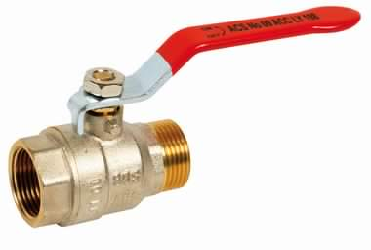
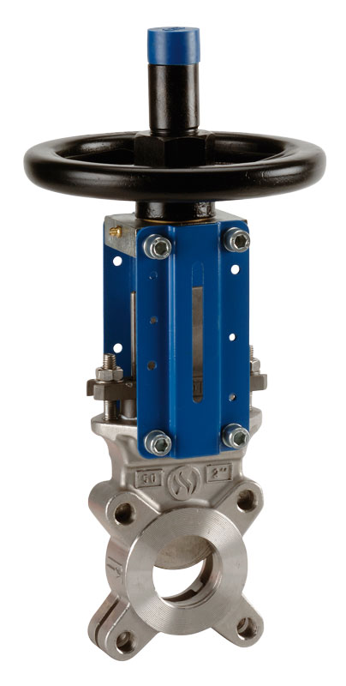
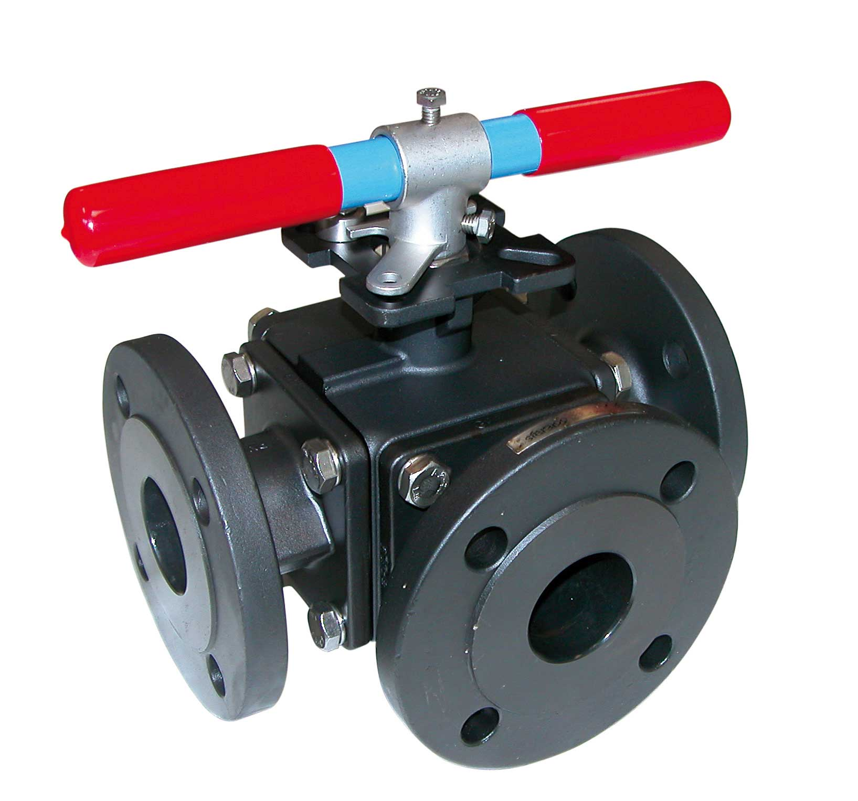
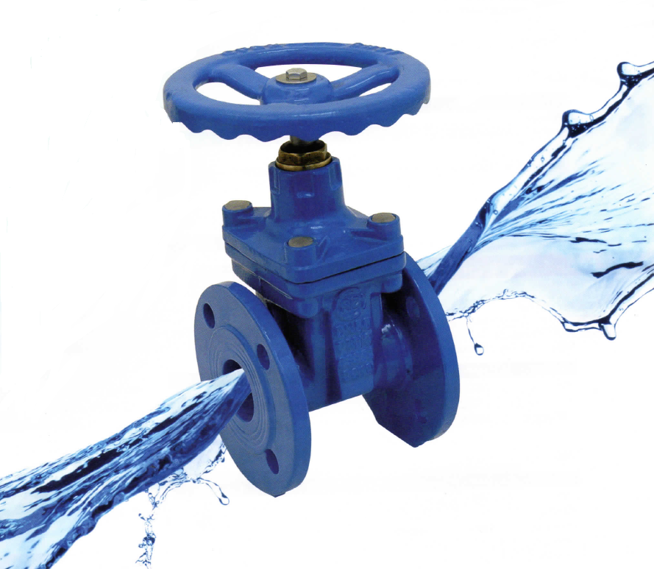
VANNES
03.89.55.11.55 info@ppflexible.com
Différents types de dispositifs de régulation de débit de fluides :
¤ vannes à BOISSEAU
¤ vannes à OPERCULE
¤ vannes PAPILLONS toutes applications
¤ vannes spéciales
Vanne à guillotine
Vanne à boule
Vanne papillon
Vanne à boisseau
Robinet à soupape

Slide 12
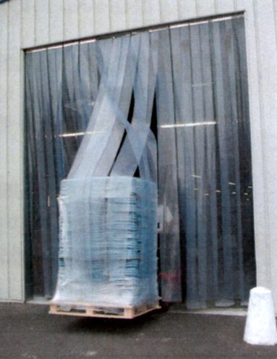
P V C
03.89.55.11.55 info@ppflexible.com
Nos lanières et panneaux PVC vous protègent du froid !
Notre gamme de tuyaux PVC répond à vos besoins spécifiques .

Slide 13
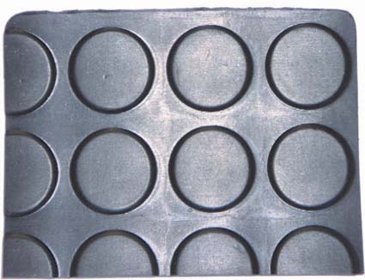
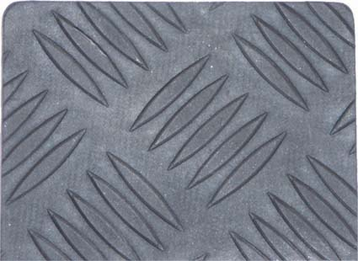
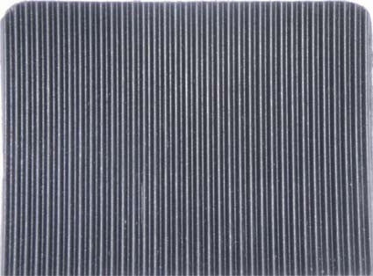
CAOUTCHOUC
03.89.55.11.55 info@ppflexible.com
Sécurité et Propreté grâce à
¤ nos différents modèles de tapis en caoutchouc
¤ nos caillebotis
-- > découpés sur mesure
Tuyaux caoutchouc pour tout type d’utilisation
De l’alimentaire … à la chimie
En passant par la vapeur et les hydrocarbures !

Slide 14
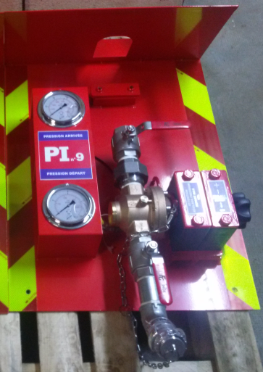
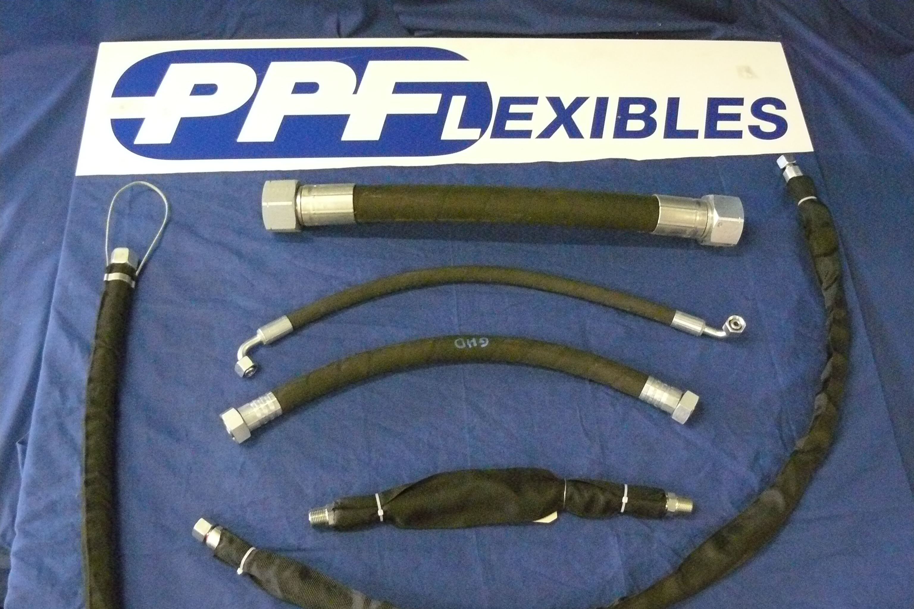
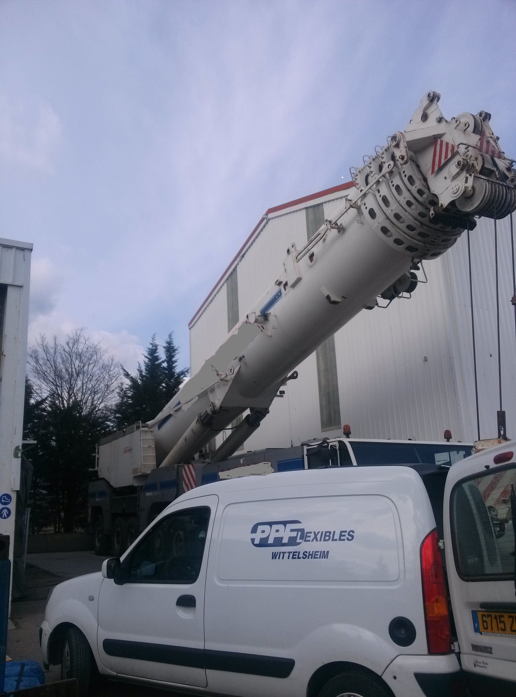
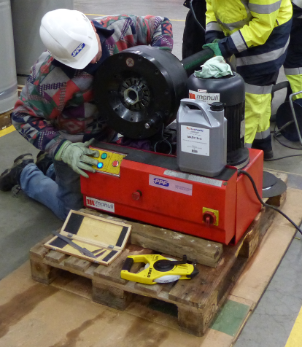
NOS REALISATIONS
03.89.55.11.55 info@ppflexible.com
Rampe de bullage en polypropylène
Flexibles hydrauliques avec gaine de sécurité
Platine sur réseau incendie
Camionnette de sertissage sur site
Lampe de bureau en inox fabriquée par nos soudeurs
Sertissage sur site

Slide 15
ZI du Heiden - 1 rue de Belgique
68310 WITTELSHEIM
03.89.55.11.55
info@ppflexible.com - www.ppflexible.com
Transports
TP& construction
Collectivités
Conception
Industries chimiques, agroalimentaires …
Particuliers
CONSULTEZ- NOUS !

Slide 16
ZI du Heiden - 1 rue de Belgique
68310 WITTELSHEIM
03.89.55.11.55
info@ppflexible.com - www.ppflexible.com
L’équipe PPF
Est à votre disposition
Toute l’année !

